Slide 1
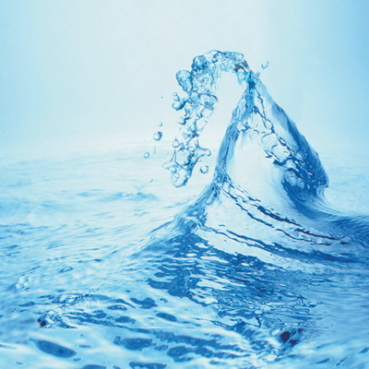
PHÒNG GIÁO DỤC QUẬN LONG BIÊN
TRƯỜNG MẦM NON VIỆT HƯNG
KHÁM PHÁ KHOA HỌC
Đề tài :
mỘT SỐ TÍNH CHẤT CỦA NƯỚC
Lứa tuổi: Mẫu giáo nhỡ
Số trẻ: 20 - 25 trẻ
Thời gian: 25-30 phút
Giáo viên: Nguyễn Thục Anh
Năm học: 2017 -2018

Slide 2


Ổn định tổ chức

Slide 3

Nước có ở khắp mọi nơi

Slide 4
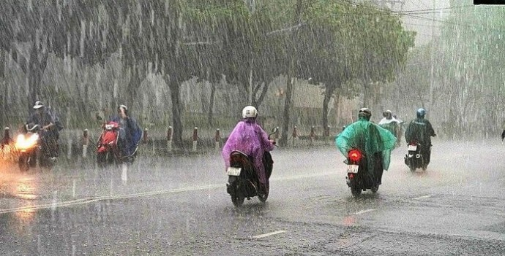
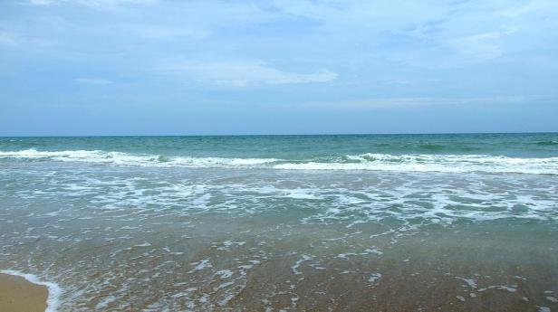
Nước biển
Nước mưa

Slide 5
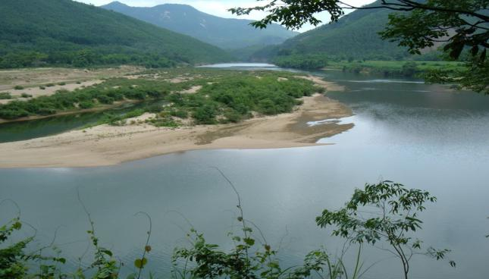
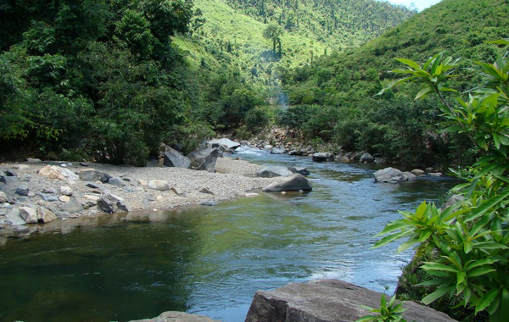
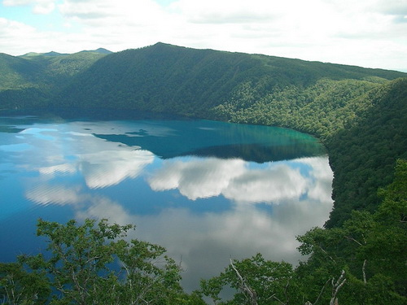
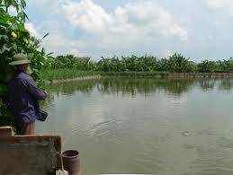
Nước sông
Nước suối
Nước hồ
Nước ao

Slide 6

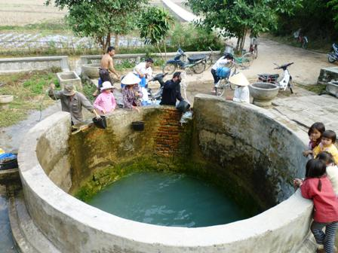
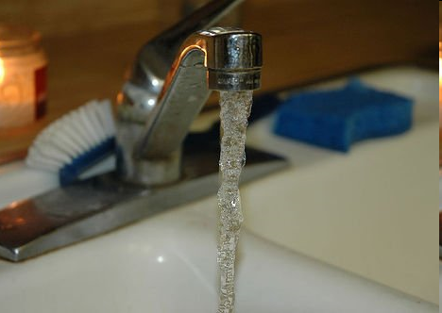
Nước giếng
Nước máy

Slide 7
Lợi ích của nước

Slide 8
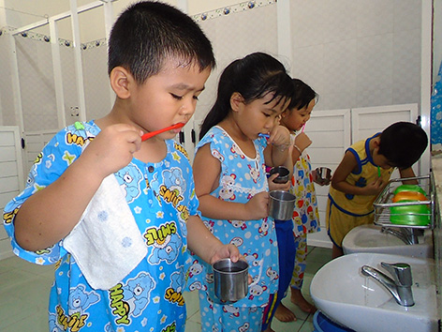
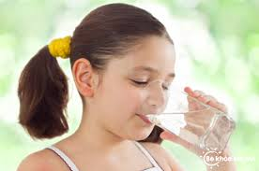
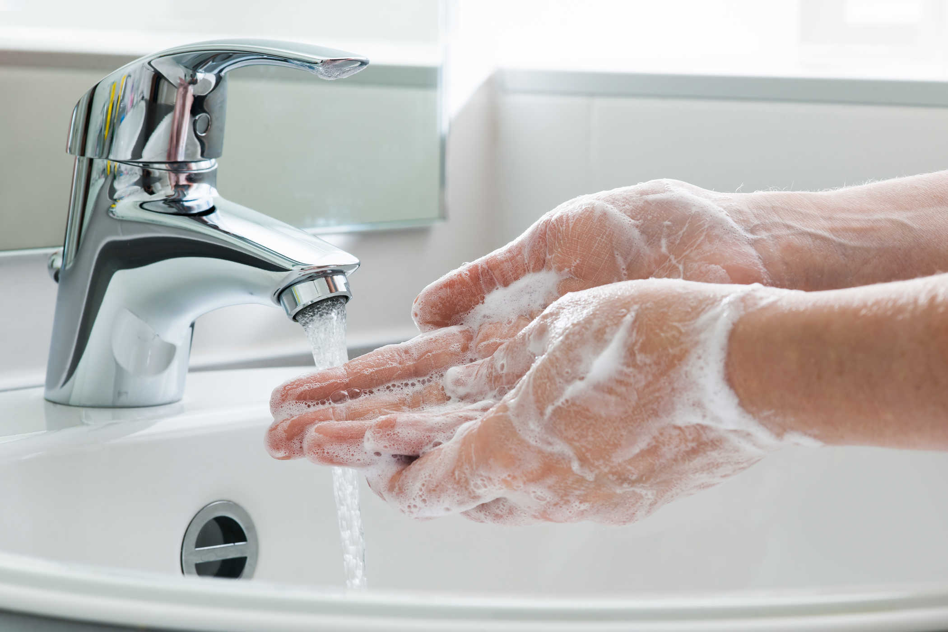
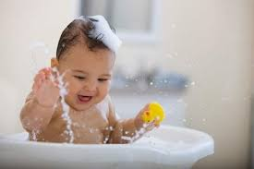

Slide 9
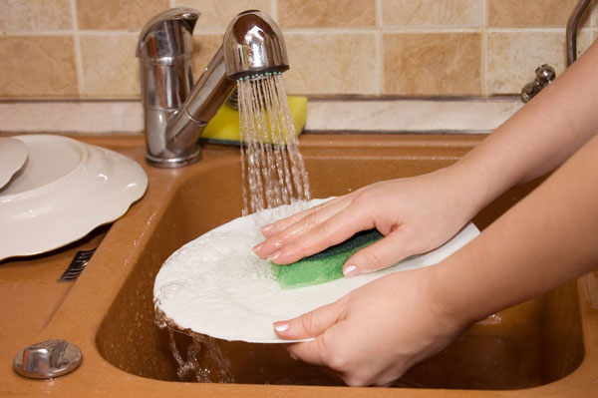
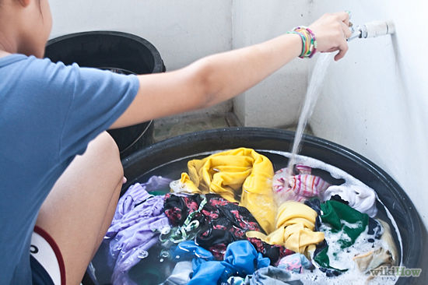
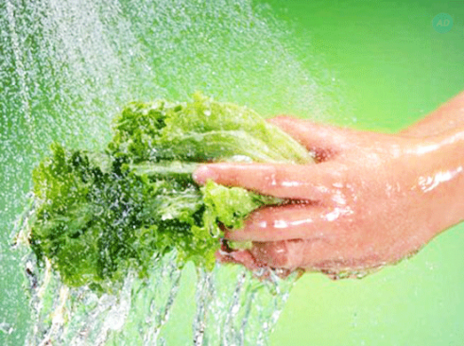
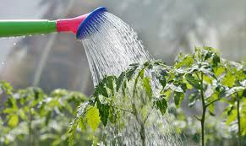

Slide 10
Trải nghiệm tìm hiểu một số tính chất của nước
* HĐ 1: Quan sát, ngửi nước. Múc nước bằng tay.
* HĐ 2: Múc nước đổ vào bình chứa nước.
* HĐ 3: Pha đường, muối vào nước.
* HĐ 4: Pha màu vào nước.
* HĐ 5: Thấm nước

Slide 11
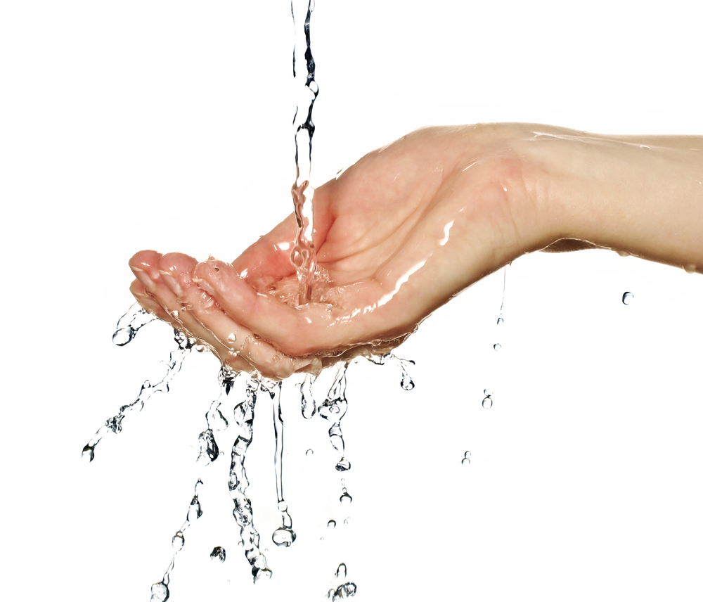
Nước là chất lỏng

Slide 12
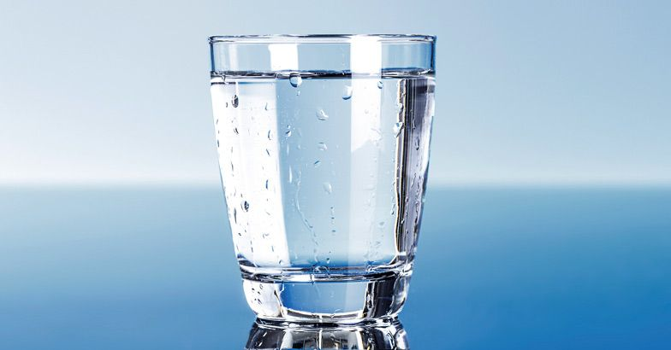
Nước trong suốt, không màu, không mùi, không vị

Slide 13
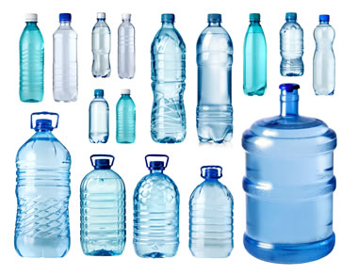
Nước có hình dạng của vật chứa nó

Slide 14
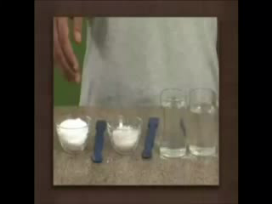
Nước có thể hòa tan 1 số chất

Slide 15
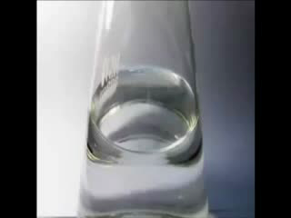
Nước có thể đổi màu

Slide 16
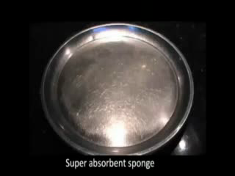
Nước dễ được thấm hút

Slide 17
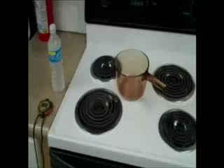
Nước bốc hơi khi đun sôi

Slide 18
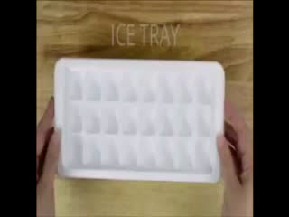
Nước đông cứng thành đá khi cho vào ngăn đá tủ lạnh

Slide 19
Kết thúc

